Slide 1
学籍及教育证书性别标记变更实践分享
于丽颖律师

Slide 2
Catalogue
已有更改学历实例介绍
L小姐实例
4
5
2
3
1
调查报告介绍
相关法律规定
个人申请注意事项

Slide 3
报告简介
2017年7月，义派所与广州性别教育中心、广州跨性别中心采用政府信息公开申请的方式向116所高校、7家省教育厅和教育部提出申请，试图了解高校在校生和毕业生在完成性别重塑手术后申请变更学籍、学历证书的性别信息所需要的流程、材料、救助途径等相关数据。截同年9月5日，仅收到13所高校、5家教育厅和教育部的回复。
后，又在此基础上面向社群开展了一次小范围的网络问卷调查，在10多天的时间里共收到有效问卷128份，形成了《跨性别校园环境及身份/学历证件变更状况调查报告》基于上述数据有如下发现：
1，所有高校中并未有2014-2016年度学生因变性手术后变更学籍和学历证书信息的申请记录；部分学校在籍学生如进行变性手术后可以提交相关材料后申请变更学籍中的性别信息；尚未发现任何一所高校有关于学生毕业后变更毕业证书中性别内容的规定和政策，毕业后的学生要申请变更毕业证书中的性别信息是无法被受理和进行变更的。
2，在身份证件和学历证件问题上，尽管并不是所有的跨性别者都希望变性和修改自己的身份、学历证件，但是调查中显示仍有接近七成（69.53%）的跨性别者表示如果将来进行性别重塑手术将担心身份和学历证件的修改问题；有近六成（56.63%、60.15%）的人认为身份证件、学历证件的性别问题将对其找工作和生活造成影响。

Slide 4
实例分享
基于报告的信息，我们发起了帮助跨性别伙伴修改学历的行动
从2018年4月至今
已经帮助12名跨性别伙伴申请，3人修改成功，9人暂未能修改，2人正在准备提交申请，陆续还有伙伴在咨询。
修改成功的三人：L小姐、邓同学、K同学

Slide 5
处理时间统计（无明确规定）
L小姐 3天
邓同学 约2周
K同学 约4周

Slide 6
成功案例的操作形式
一、直接向教育部相关部门提交申请材料
前提：学校已为申请人出具了新的学历证明书；
（L小姐）
二、同时向“学位授予单位”学校和“省级学位主管部门”省教育厅提交申请材料；
（邓同学、K同学）

Slide 7
相关法律规定
《学位证书和学位授予信息管理办法》（学位[2015]18号）
第五条 学位证书应包括以下内容：
(一)学位获得者姓名、性别、出生日期(与本人身份证件信息一致)，近期免冠正面彩色照片(骑缝加盖学位授予单位钢印)。
第十三条 确需更改的学位授予信息，由学位授予单位提出申请，经省级学位主管部门审核确认后，由省级学位主管部门报送国务院学位委员会办公室进行更改。
第十五条 省级学位主管部门负责：(三)对本地区学位授予信息的更改进行审核确认。
第十六条 国务院学位委员会办公室负责：(四)学位证书信息网上查询的监管。
《高等学校学生学籍学历电子注册办法》 教学[2014]11号
第十七条：学历注册信息应与学历证书内容保持一致。学历注册信息包括：姓名、性别、出生日期、照片；学习起止年月；专业、层次、学制、毕（结）业、学习形式；学校名称、校（院）长姓名及证书编号。
第十九条第二款：学历注册并提供网上查询后，学校不得变更证书内容及注册信息，不再受理学生信息变更事宜。注册信息确有错误的，须经省级教育行政部门审核确认后方可修改。

Slide 8
基本流程
向“学位授予单位”学校和“省级学位主管部门”教育厅同时提出申请。
由学校审核材料的真实性----向教育厅提出申请----经教育厅审核确认后---报送国务院学位委员会—学校出具相应证明书—协助修改网上查询信息。

Slide 9
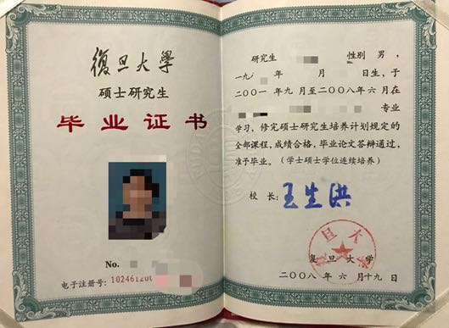
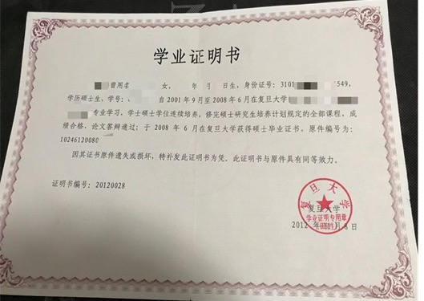
L小姐案例
原始毕业证书
毕业证书证明书

Slide 10
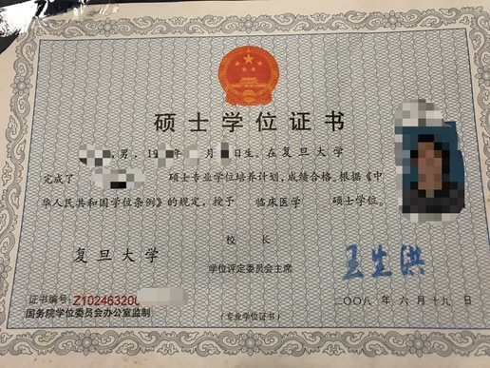
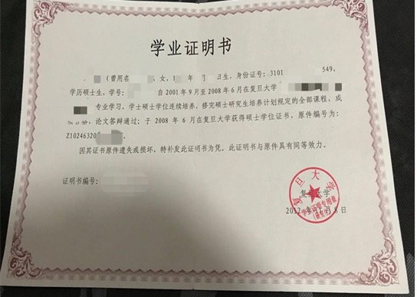
原始学位证书
学位证明书

Slide 11
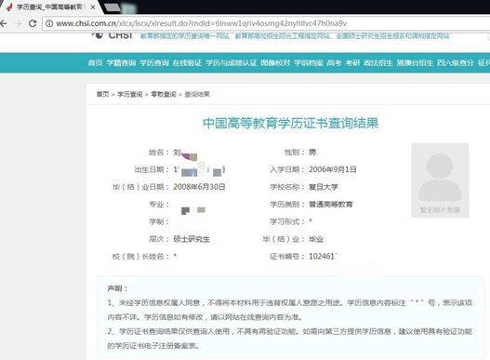
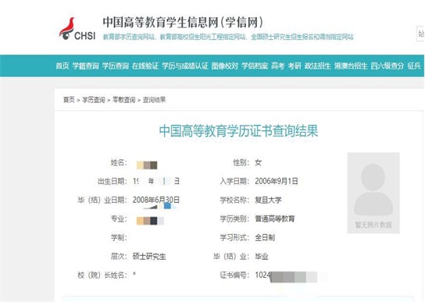
原始学信网查询信息
修改后学信网查询信息

Slide 12
申请表模版

Slide 13
个人申请注意事项
1、如实填写申请表，补全通信地址、邮编、联系电话等信息，本人签名并手写申请日期；
2、按照申请表中的“申请材料栏”准备材料复印件，并保存好原件备查；
3、用EMS快递邮寄申请表和申请材料，填写详情单时要用力填写，以便“交寄人联”能清晰看出详情单的填写内容。其中，内件品名栏填“申请表及附件*项，共计*页”，备注栏填“修改学生信息的姓名、性别、身份证号等。毕业证证书编号：***”。快递后保存好详情单的“交寄人联”；
4、准确查询“学位授予单位”学校和 “省级学位主管部门”相关信息；
（以武汉大学和湖北省教育厅为例）
同时查询监督与投诉电话。
5、耐心、善意保持沟通，据理力争。

Slide 14
感谢聆听
Thanks for listening
盈科律师事务所
电话：15811272788
邮箱：15811272788@126.com

